Slide 1
LifeCycle Management for
Clojure Development
Clojure开发的生命周期管理

Slide 2
About Me
孙宁
@Sunng
Tekelec, Nanjing
http://sunng.info/
http://github.com/sunng87

Slide 3
My Clojure Projects
Reddit.clj
Lein-control / Clojure-Control
Geohash
Rage Viewer
  http://rageviewer.cloudfoundry.com/

Slide 4
Agenda
构建工具
版本控制
IDE
开发
发布
部署

Slide 5
Agenda
构建工具
版本控制
IDE
开发
发布
部署

Slide 6
Build Tools
Lancet
Leiningen ['laɪnɪŋən]
Cake
Maven
Gradle

Slide 7
Build - Lancet
基于Ant的Clojure构建工具(库)
build.clj 以clojure语法替代Ant XML
作为Programming Clojure一书的例子

Slide 8
Build Tools - Leiningen
基于Lancet库
基于Maven的依赖管理/共享Maven本地仓库
标准的项目骨架
基于插件的扩展机制
  lein-ring 用于web开发
常用Task
  new/deps/repl/test/install/uberjar

Slide 9
Build Tools - Leiningen
(defproject clooj "0.1.18"
:description "clooj, a small IDE for clojure"
:main clooj.core
:dependencies [[clojure "1.2.1"]
[clojure-contrib "1.2.0"]])

Slide 10
Build Tools - Leiningen
(defproject reddit.clj "0.2.0"
:description "A reddit API wrapper for clojure"
:dependencies [[org.clojure/clojure "1.2.1"],
[clj-http "0.1.3"],
[org.clojure/clojure-contrib "1.2.0"]]
:dev-dependencies [[lein-clojars "0.6.0"]
[org.clojars.weavejester/autodoc "0.9.0"
:exclusions [
org.clojure/clojure-contrib
org.clojure/clojure]]])

Slide 11
Build Tools - Leiningen
(defproject rageviewer "1.0.0-SNAPSHOT"
:description "A rage comic viewer"
:dependencies [[org.clojure/clojure "1.2.1"]
[org.clojure/clojure-contrib "1.2.0"]
[compojure "0.6.5"]
[reddit.clj "0.1.1"]
[clj-redis "0.0.12"]]
:dev-dependencies [[lein-ring "0.4.5"]
[lein-control "0.1.1"]]
:ring {:handler rageviewer.core/app
:init rageviewer.core/app-init})

Slide 12
Build Tools - Leiningen
Lein与Maven的区别
  简化的coordinator
  dependencies和dev-dependencies
  依赖拷贝到项目目录（Ant方式）
  支持可运行的插件（例如swank-clojure）

Slide 13
Build Tools - Cake
兼容lein的项目框架，兼容lein的project.clj
快速启动
  JVM后台进程 / Ruby 命令行客户端
改进的Task定义DSL
  Explanation on StackOverflow

Slide 14
Build Tools - Maven
clojure-quickstart Archetype
  Github page
clojure-maven-plugin
  clojure-contrib基于这个插件 pom.xml

Slide 15
Build Tools - Gradle
Clojuresque, Gradle的clojure插件
  Bitbucket page
apply plugin: "clojure"
repositories {
mavenCentral()
clojarsRepo()
}
dependencies {
compile 'org.clojure:clojure:1.2.1'
}

Slide 16
Build Tools - Wrap Up
对原生的clojure项目优先选择lein
  社区事实标准
  大量插件
频繁构建可以考虑cake/lein interactive
与java结合可以考虑gradle和maven

Slide 17
Agenda
构建工具
版本控制
IDE
开发
发布
部署

Slide 18
Version Control
Git
  lein new默认生成.gitignore文件
  Clojure社区生存在github上

Slide 19
Agenda
构建工具
版本控制
IDE
开发
发布
部署

Slide 20
IDE
Emacs
Vim: VimClojure
Eclipse: Counterclockwise
Netbeans: Enclojure
IDEA: La Clojure
Clooj

Slide 21
IDE Features
 | Emacs | VimClojure | Counterclockwise | Enclojure | La Clojure | Clooj
Syntax Helper | H,BM | H,BM | H,BM | H,F,BM | H,F,BM | BM
Symbol Browser | ○ | ○ | ● | ● | ● | X
Debugger | X | X | ● | ● | ● | X
REPL | ● | ● | ● | ● | ● | ●
Code Assist | ● | ● | ● | ● | ● | ○
Refactoring | X | X | X | X | ● | X
H: Syntax Highlighting; F: Folding; BM: Brace Matching

Slide 22
IDE - clooj
轻量级（~5MB）基于swing
支持独立运行和嵌入式运行方式
开发者@arthuredelstein，托管在github 上
内置REPL
可以识别 lein/cake 项目骨架
活跃开发中，每天一个build

Slide 23
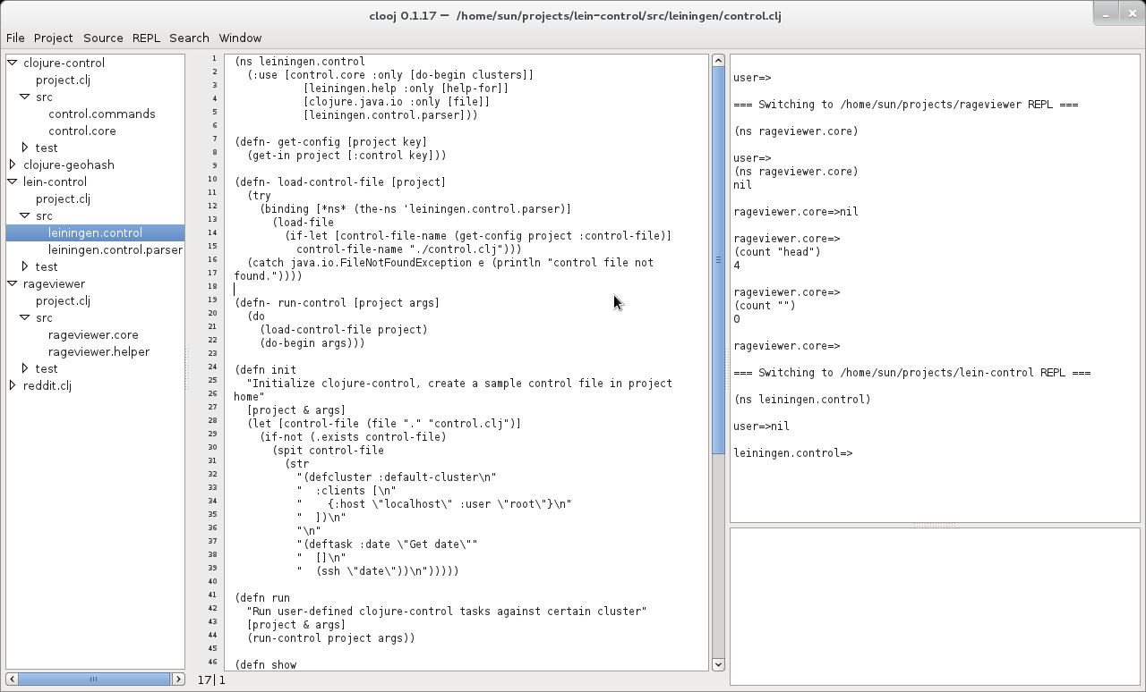
IDE - clooj

Slide 24
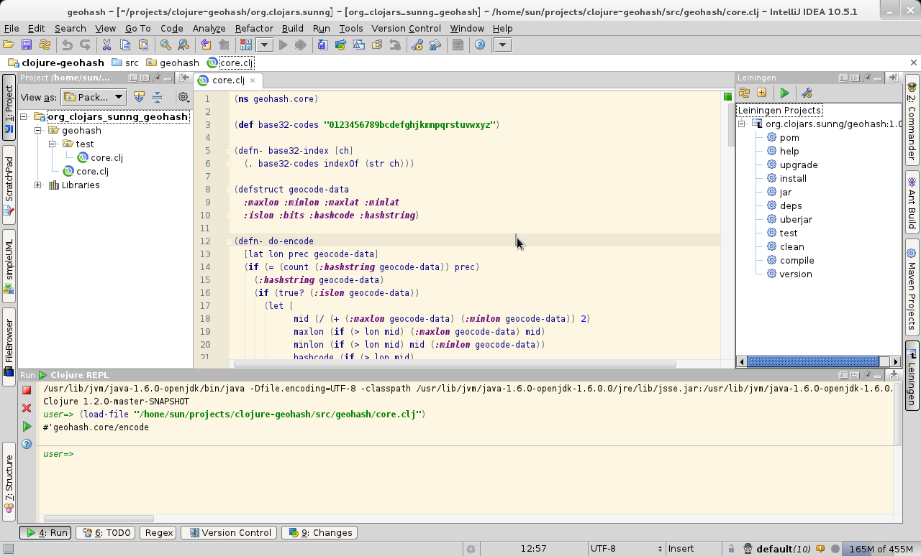
IDE - La Clojure

Slide 25
IDE Conclusion
选择熟练的编辑器
推荐La Clojure
  功能最完备
  支持Leiningen

Slide 26
Agenda
构建工具
版本控制
IDE
开发
发布
部署

Slide 27
Development
调试
单元测试
持续集成

Slide 28
Development - Debug
clojure.contrib.trace
  dotrace
      自1.2后不再支持内联/递归函数
geohash.core=>
(dotrace [do-encode] (encode 32.112 119.34 7))
TRACE t200: (do-encode 32.112 119.34 7 {:maxlon 180, ...
TRACE t200: => "wtsyetu"
"wtsyetu"

Slide 29
Development - Debug
Clojure debugging toolkit (CDT)
  基于标准的Java Debugger Interface
  通过以下参数启动JVM:
  -agentlib:jdwp=transport=dt_socket,server=y,suspend=n,address=8030
  Docs

Slide 30
Development - Debug
通过定义宏print输出
SO 上关于Debug Macro的讨论
(defmacro dbg [x]
`(let [x# ~x]
(println "dbg:" '~x "=" x#) x#))

Slide 31
Development – UnitTest
clojure.test
通过宏 deftest创建单元测试例
目前只有一个断言函数： is
通过run-tests运行
在lein项目里执行lein test

Slide 32
Development - CI
build.clojure.org 使用 Hudson
目前还没有支持Leiningen的Jenkins/Hudson 插件(运行测试例并生成报表)
但可以在Jenkins/Hudson中通过运行自定义shell命令构建Leiningen 项目(link)
Travis.org 可以对github项目进行定时构建，支持lein

Slide 33
Agenda
构建工具
版本控制
IDE
开发
发布
部署

Slide 34
Publish - Clojars
Clojars.org 仓库
  是一个Maven2仓库
  对developer权限完全开放
将开源clojure库发布到clojars
  scp pom.xml project.jar to clojars
  Leiningen clojars plugin: lein push

Slide 35
Publish - Nexus
发布到Maven私服
在 project.clj 中定义仓库:
  :repositories {“releases” {:url ...} }
  类似于maven pom.xml中 distributeManagement
  lein deploy releases

Slide 36
Publish - Documentation
通过autodoc 自动生成文档
配置autodoc的lein插件
  注意使用fork的版本 org.clojars.weavejester/autodoc
[org.clojars.weavejester/autodoc "0.9.0"
:exclusions [
org.clojure/clojure-contrib
org.clojure/clojure]

Slide 37
Publish - Documentation
将API文档发布到github页面
  Add autodoc/** to your .gitignore
  Remove generated autodoc directory
  Clone your repository into autodoc
  $ cd autodoc
  $ git symbolic-ref HEAD refs/heads/gh-pages
  $ rm .git/index
  $ git clean -fdx
  $ cd ..

Slide 38
Publish - Documentation
  Generate document with lein autodoc
  $ cd autodoc
  $ git add -A
  $ git commit -m"Documentation update"
  $ git push origin gh-pages

Slide 39
Agenda
构建工具
版本控制
IDE
开发
发布
部署

Slide 40
Deployment
lein项目与Maven项目一致
应用项目通过 lein uberjar进行发布
程序库通过lein push或lein deploy部署到相应仓库中

Slide 41
Deployment
Web项目，将lein-ring 添加到project.clj:
  :dev-dependencies [[lein-ring “0.4.5”]]
  在project.clj中定义ring-app
将web项目打成war包:
  lein ring uberwar
资源文件的处理：
  Ring插件默认认为资源文件位于./resources/
:ring {:handler rageviewer.core/app
:init rageviewer.core/app-init}

Slide 42
Deployment
通过lein-control 进行大规模部署
将lein-control添加到project.clj:
  :dev-dependencies [[lein-control “0.1.1”]]
创建默认的control file:
  lein control init

Slide 43
Deployment – Clojure-Control
control.clj
(defcluster :sunng-info
:clients [
{:host "sunng.info" :user "sunng"}
])
(deftask :deploy-war
"Deploy war to jetty"
[]
(scp ["rageviewer.war"] "/home/sunng/jetty/webapps/"))
(deftask :restart-jetty
"Restart jetty server"
[]
(ssh "cd /home/sunng/jetty/; ./bin/jetty.sh restart"))

Slide 44
Deployment – Clojure-Control
(defcluster :sunng-info
:clients [
{:host "sunng.info" :user "sunng"}
])
(deftask :deploy-war
"Deploy war to jetty"
[]
(scp ["rageviewer.war"] "/home/sunng/jetty/webapps/"))
(deftask :restart-jetty
"Restart jetty server"
[]
(ssh (cd "/home/sunng/jetty/"
(run "./bin/jetty.sh restart"))))

Slide 45
Deployment – Clojure-Control
lein control run sunng-info deploy-war
lein control run sunng-info restart-jetty

Slide 46
Summary
Don't repeat yourself

Slide 47
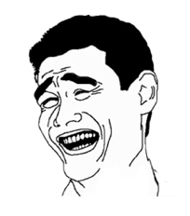
Thank You !

